Slide 1
WOCHENTAGE
DANI U TJEDNU

Slide 2
Jedan tjedan ima sedam dana. Eine Woche hat sieben Tage.
der Tag, -e – dan
der Wochentag, -e – dan u tjednu
die Woche, -n - tjedan

Slide 3
Dani u tjednu zovu se: Die Wochentage heißen:

Slide 4
ponedjeljak Montag

Slide 5
utorak Dienstag

Slide 6
srijeda Mittwoch

Slide 7
četvrtak Donnerstag

Slide 8
petak Freitag

Slide 9
subota Samstag

Slide 10
nedjelja Sonntag

Slide 11
Subota i nedjelja su vikend. Samstag und Sonntag sind das Wochenende.

Slide 12
Koji je danas dan? Welcher Tag ist heute?

Slide 13
Srijeda je. Es ist Mittwoch. Danas je srijeda. Heute ist Mittwoch.

Slide 14
Kada počinje škola? Wann beginnt die Schule? Škola počinje u ponedjeljak. Die Schule beginnt am Montag.

Slide 15
A kada završava škola? Und wann endet die Schule? Reci! Sag es. Am ……..

Slide 16
U bilježnicu napiši datum i prepiši naslov i plan ploče sa zadnje stranice prezentacije! Dovrši odgovor na zadnje pitanje – ne trebaš mi ga slati. Zatim klikni na poveznice u prezentaciji i riješi zadatke o danima. Tamo ćeš čuti i izgovor novih riječi. Ne šalji rješenja igre – sam ih provjeri na kraju igre klikom na plavi gumb! Na kraju svega pošalji na mail da si RIJEŠIO / RIJEŠILA zadatak.

Slide 17
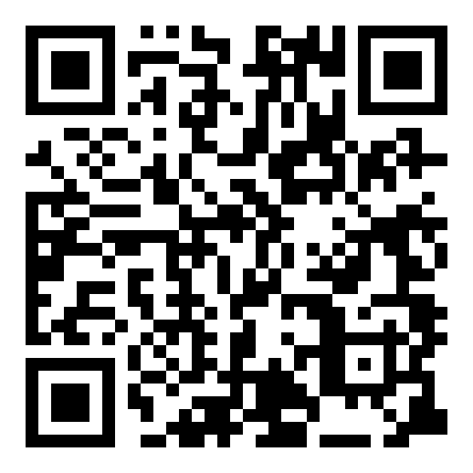
Zadatak WOCHENTAGE 1 Za igru na računalu klikni na poveznicu ili je kopiraj i uguglaj: https://learningapps.org/view10693226 Za igru na mobitelu očitaj kod pomoću instalirane aplikacije QR Code Reader:

Slide 18
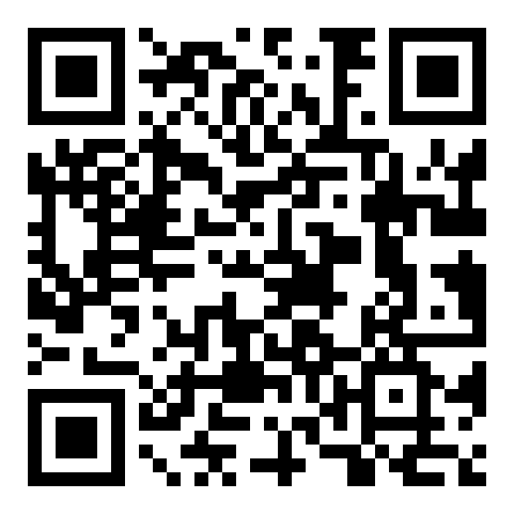
Zadatak WOCHENTAGE 2 Za igru na računalu klikni na poveznicu ili je kopiraj i uguglaj: https://learningapps.org/view10693818 Za igru na mobitelu očitaj kod pomoću instalirane aplikacije QR Code Reader:

Slide 19
Sada redom naglas nabroji dane u tjednu! Die Wochentage heißen: Montag, …. Na kraju reci što su subota i nedjelja zajedno!

Slide 20
Wochentage Dani u tjednu
der Tag, -e – dan
der Wochentag, -e – dan u tjednu
die Woche, -n – tjedan
Eine Woche hat sieben Tage:
1. Montag
2. Dienstag
3. Mittwoch
4. Donnerstag
5. Freitag
6. Samstag
7. Sonntag
Welcher Tag ist heute?
Koji je danas dan?
Es ist Mittwoch.
Heute ist Mittwoch.
Wann beginnt die Schule?
Am Montag.
Wann endet die Schule?
Am .....
→ das Wochenende
– vikend

